Slide 1
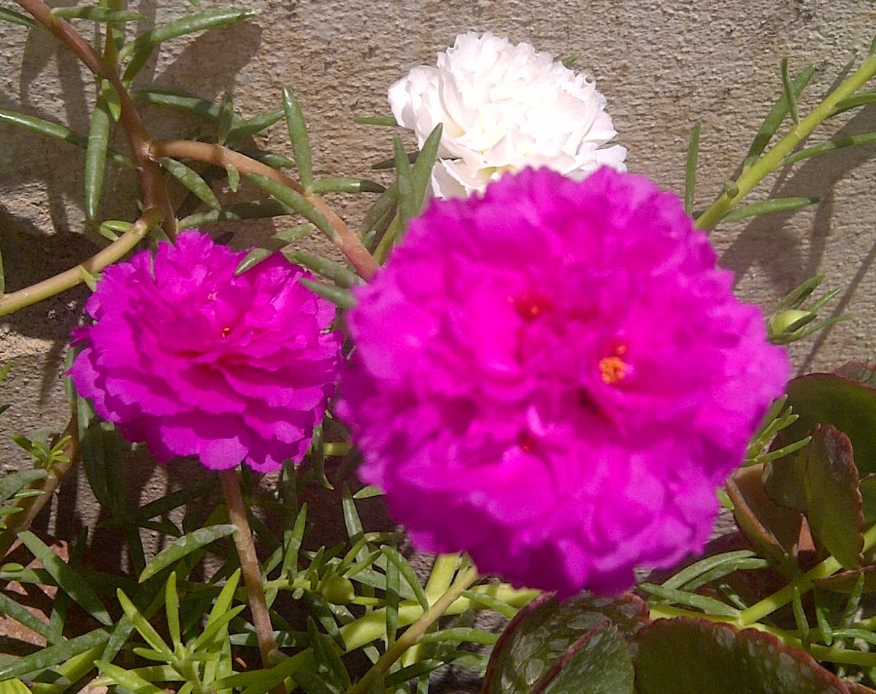
স্বাগতম

Slide 2
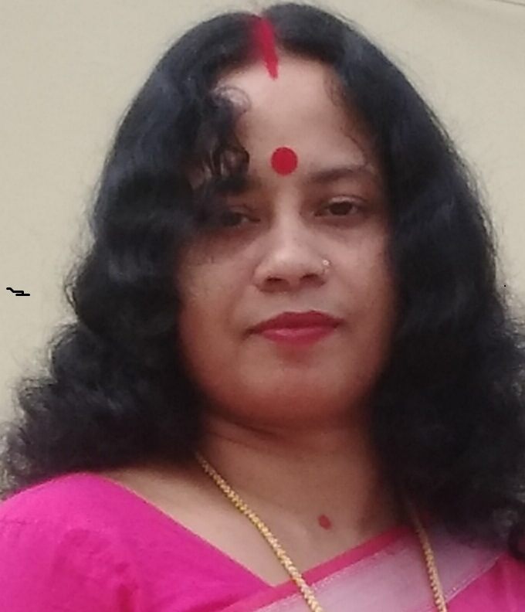
পরিচিতি
মনিকা রানী দাশ
প্রধান শিক্ষক
ডাঃ বসন্তকুমার আচার্য্য সপ্রাবি
বানিয়াচং,হবিগঞ্জ।
বিষয়ঃ প্রাথমিক বিজ্ঞান
শ্রেণিঃ ৩য়
পাঠ শিরোনামঃ জীবনের জন্য পানি
পাঠ্যাংশঃ পানির ব্যবহার।

Slide 3
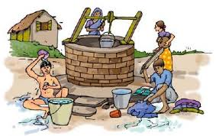
ছবিতে কী দেখা যাচ্ছে?
নানা কাজে পানির ব্যবহার
আজ আমরা পানির ব্যবহার সম্পর্কে জানব।

Slide 4
শিখনফল
৩.৩.১। মানুষের জন্য পানির গুরুত্ব বর্ননা করতে পারবে।
৩.৪.১। পানি অপচয়ের পরিণাম সম্পর্কে বলতে পারবে।

Slide 5
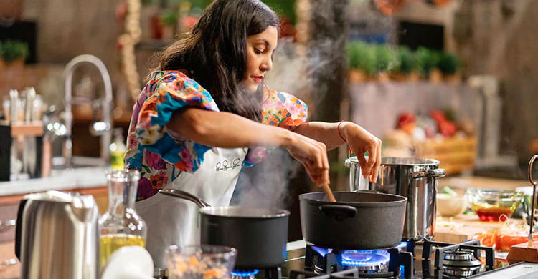
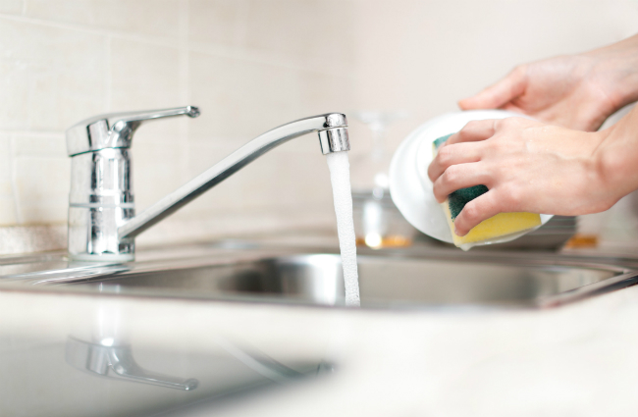
পানির ব্যবহার

Slide 6
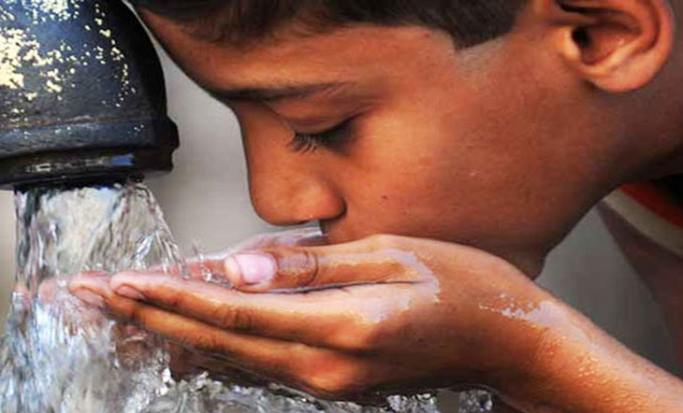
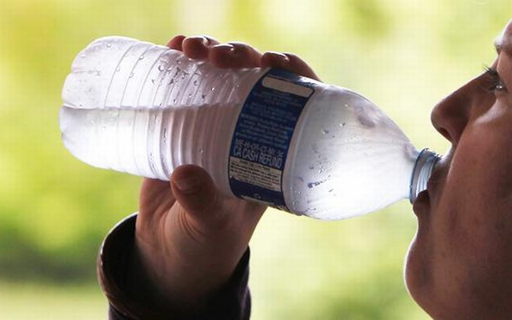
পানির ব্যবহার

Slide 7
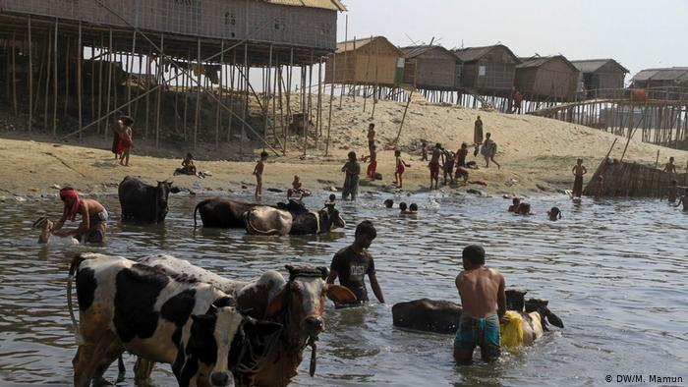
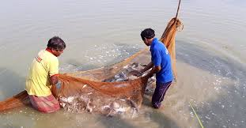
পানির ব্যবহার

Slide 8
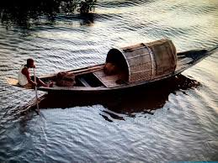
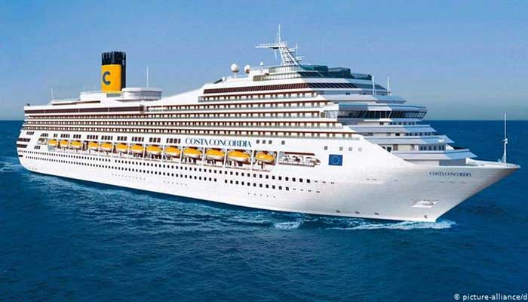
পানির ব্যবহার

Slide 9
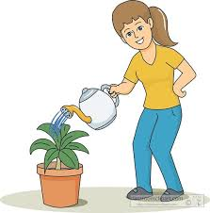
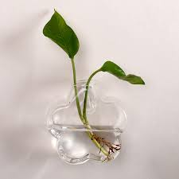
পানির ব্যবহার

Slide 10
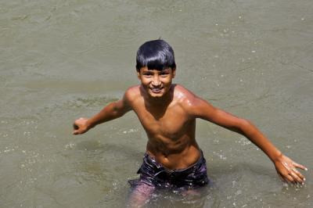
পানির ব্যবহার

Slide 11
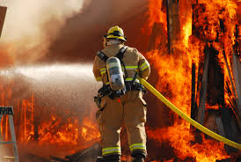
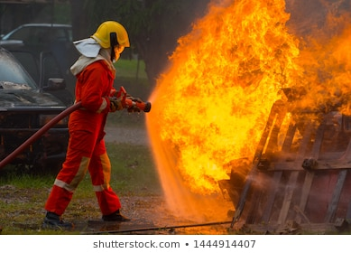
পানির ব্যবহার

Slide 12
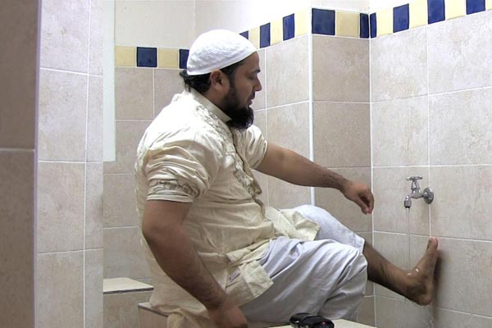
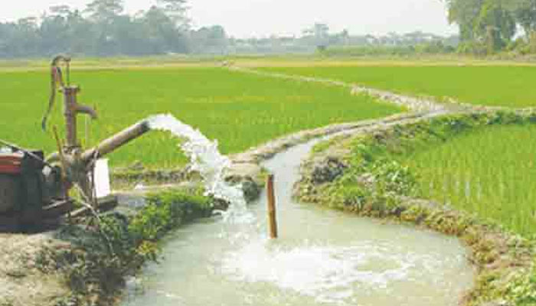
পানির ব্যবহার

Slide 13
*** কী কী কাজে পানি ব্যবহার করা হয় ৩টি বাক্যে লিখ।

Slide 14
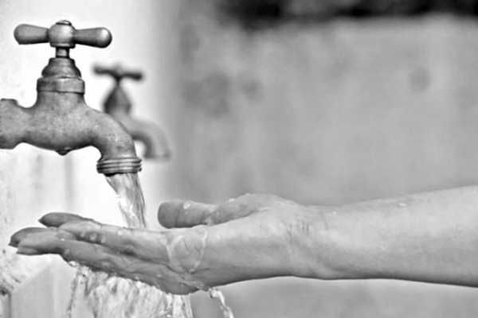
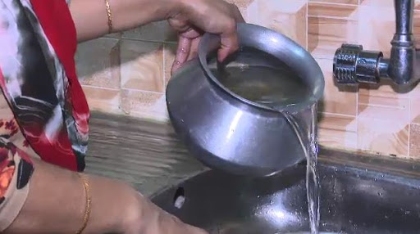
পানির অপচয়

Slide 15
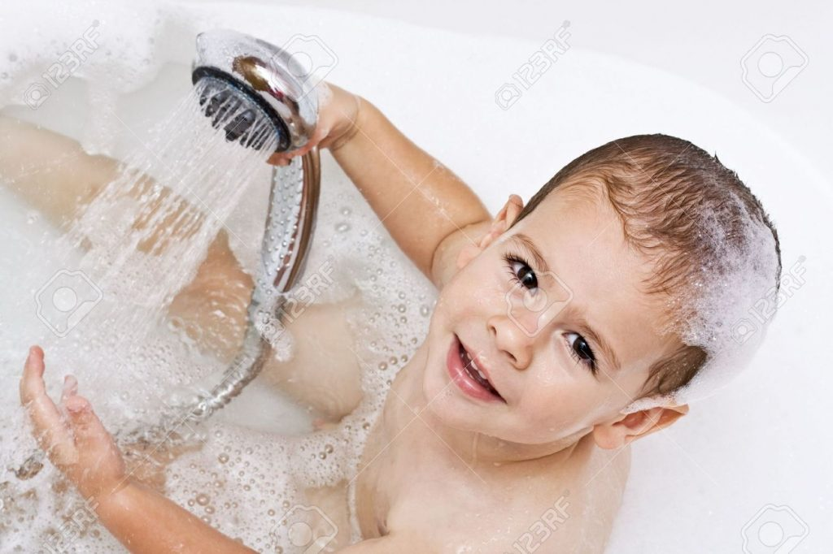
পানির অপচয়

Slide 16
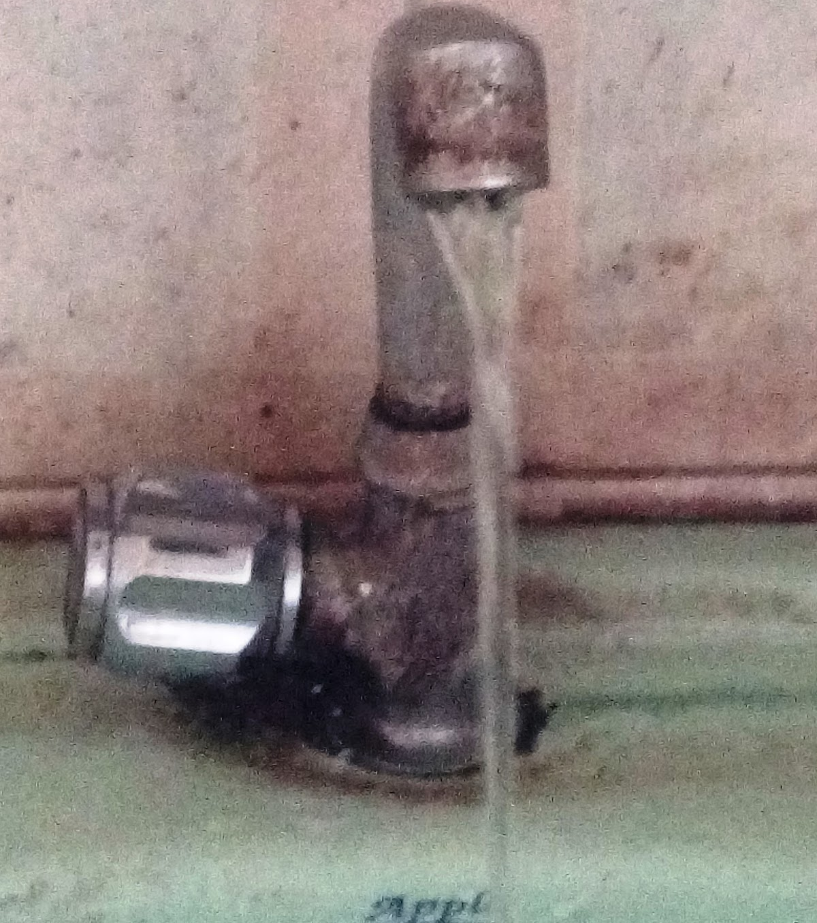
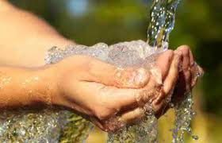
পানির অপচয়

Slide 17
জোড়ায় কাজ
** পানি অপচয় করলে কী কী সমস্যা হতে পারে?

Slide 18
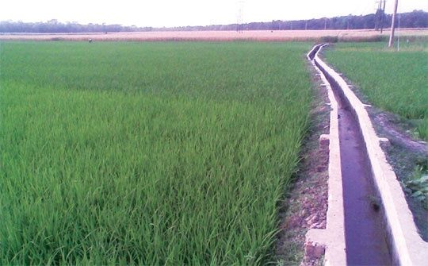
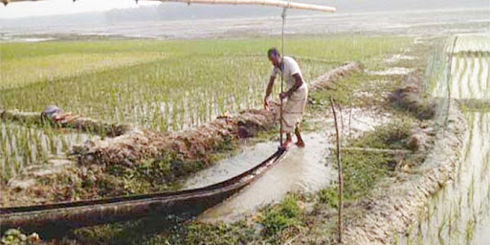
পানির অপচয় রোধ

Slide 19
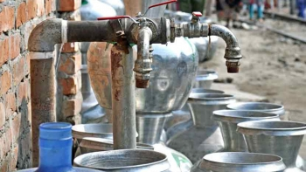
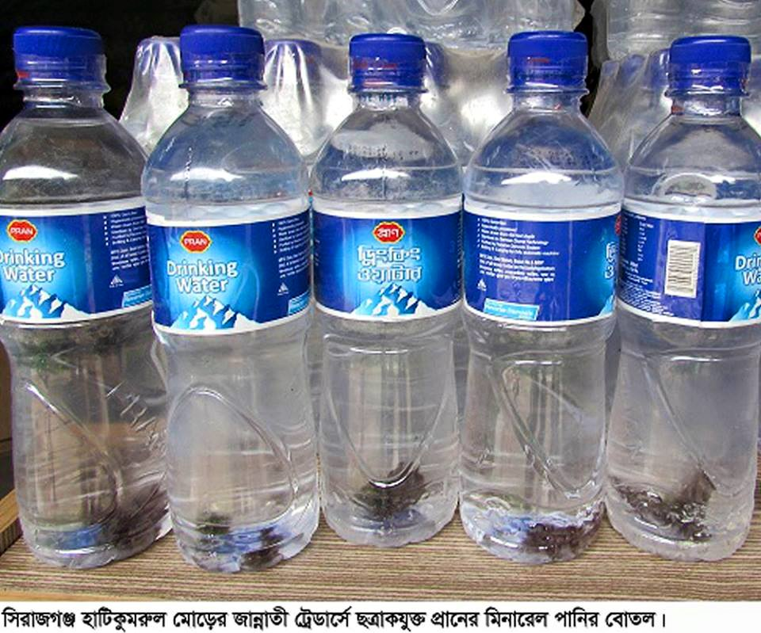
পানির অপচয় রোধ

Slide 20
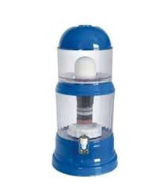
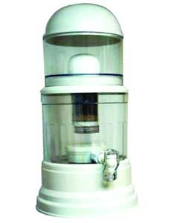
পানির অপচয় রোধ

Slide 21
পানির অপচয় রোধ করতে তোমার কী করণীয় ৪টি বাক্যে লিখ।

Slide 22
পাঠ্যবই সংযোগঃ পৃষ্ঠা ২৫
পাঠ্যাংশটুকু মনযোগ সহকারে পড়।

Slide 23
মূল্যায়ন
১।প্রাকৃতিক সম্পদ কী কী ?
২।পানি সংরক্ষণ করা প্রয়োজন কেন?

Slide 24
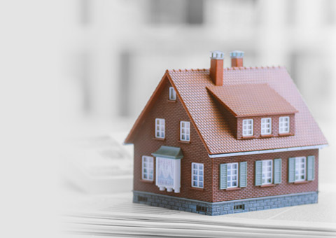
**তোমাদের বাড়িতে কী উপায়ে পানি সংরক্ষণ করা হয় ২টি বাক্যে লিখে আনবে।

Slide 25
আবার দেখা হবে ,ভালো থাক সবাই।

